Slide 1
МБОУ «СШ №33»
«Формирование
функциональной грамотности у младших школьников в условиях реализации национального проекта «Образование» и перехода на новый ФГОС НОО»
Презентация подготовлена
Филатовой Натальей Анатольевной,
кандидатом педагогических наук,
учителем высшей квалификационной категории

Slide 2
Актуальность На современном этапе развития общества, социальных институтов и государства в целом происходит переосмысление педагогической парадигмы образования, формируются новые контуры и расставляются акценты в области формирования функциональной грамотности (ФГ).

Slide 3
Ретроспектива понятия ФГ
Функциональная грамотность - уровень грамотности человека, который делает возможным полноценную деятельность индивида в социальном окружении.
(Термин введен в обиход в 1957 г. ЮНЕСКО).

Slide 4
В документах понятие «функциональная грамотность» впервые появилось в ФГОС среднего (полного) общего образования (утвержден приказом Минобрнауки России от 17 апреля 2012 г. № 413).

Slide 5
Функционально грамотный человек- – это человек, который способен использовать все постоянно приобретаемые в течение жизни знания, умения и навыки для решения максимально широкого диапазона жизненных задач в различных сферах человеческой деятельности, общения и социальных отношений
(А.А. Леонтьев)

Slide 8
Трудности в обучении младших школьников (обобщенный вариант из разных источников):
Трудности в решении задач, требующих анализа, обобщения, выдвижения гипотез;
Недостаточное владение смысловым чтением разных типов текстов;
Низкий уровень работы с информацией, представленной в графическом виде;
Низкий уровень моделирующей и конструктивной деятельности.

Slide 9
Что делать?
КЛЮЧЕВОЙ ВЕКТОР:
ДОБЫВАТЬ ЗНАНИЯ В ДЕЯТЕЛЬНОСТИ
И
ИСПОЛЬЗОВАТЬ ЗНАНИЯ
в учебных и жизненных ситуациях.

Slide 11
ФГОС НОО (новый)
С 1 сентября 2022 года вступил в силу новый ФГОС НОО (1 классы).

Slide 12
Приказ Минпросвещения России от 31.05.2021 № 286 "Об утверждении федерального образовательного стандарта начального общего образования»

Slide 13
В обновлённых ФГОС сформулированы максимально конкретные требования к предметам всей школьной программы соответствующего уровня, позволяющие ответить на вопросы: что конкретно школьник будет знать, чем овладеет и что освоит.

Slide 14
Обновлённые ФГОС также обеспечивают личностное развитие учащихся, включая гражданское, патриотическое, духовно-нравственное, эстетическое, физическое, трудовое, экологическое воспитание.

Slide 15
п.34.2 «… должны создаваться условия, обеспечивающие возможность формирования функциональной грамотности обучающихся (способности решать учебные задачи и жизненные проблемные ситуации на основе сформированных предметных, метапредметных и универсальных способов деятельности), включающей овладение ключевыми компетенциями, составляющими основу готовности к успешному взаимодействию с изменяющимся миром и дальнейшему успешному образованию»

Slide 16
ФГ в требованиях к результатам обучающихся:
личностным (осознание российской гражданской идентичности; готовность обучающихся к саморазвитию, самостоятельности и личностному самоопределению и т.д.);
метапредметным (освоенные обучающимися межпредметные понятия и универсальные учебные действия (познавательные, коммуникативные, регулятивные);
предметным (освоенные обучающимися в ходе изучения учебного предмета научные знания, умения и способы действий, специфические для данной предметной области; предпосылки научного типа мышления; виды деятельности по получению нового знания).

Slide 17
ФГ в личностных результатах
Личностные результаты должны отражать готовность обучающихся руководствоваться системой позитивных ценностных ориентаций и расширение опыта деятельности на ее основе:
патриотическое воспитание;
гражданское воспитание;
духовно-нравственное воспитание;
эстетическое воспитание;
ценности научного;
физическое воспитание, формирование культуры здоровья и эмоционального благополучия;
трудовое воспитание;
экологическое воспитание.

Slide 18
ФГ в метапредметных результатах
Метапредметные результаты:
1) Овладение познавательными универсальными учебными действиями.
2) Овладение регулятивными универсальными учебными действиями.
3) Овладение коммуникативными универсальными учебными действиями.
4) Овладение навыками участия в совместной деятельности.
5) Овладение навыками работы с информацией.

Slide 19
ФГ
Пункт 9 (…знаково-символические средства),
10 (…элементы социального опыта)

Slide 22
Пункт 40-42;
далее по предметам «Требования к результатам…»

Slide 27
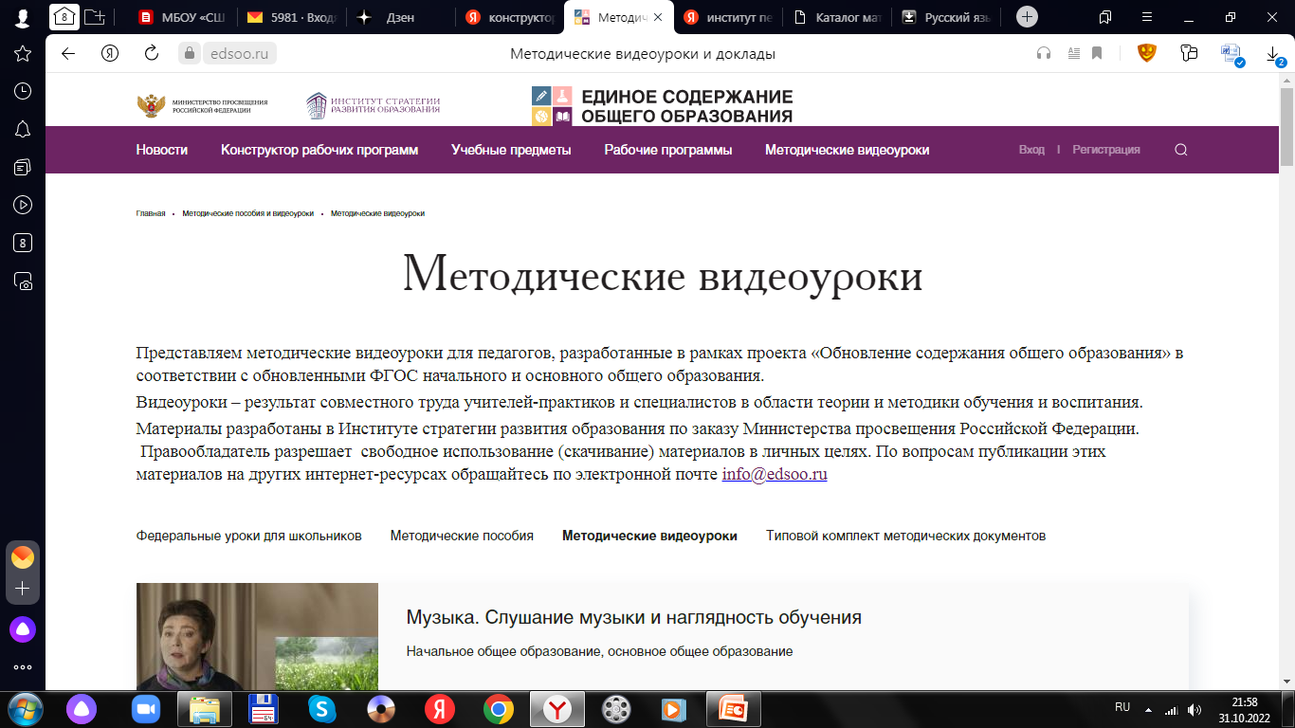
МЕТОДИЧЕСКИЕ ВИДЕОУРОКИ:
https://edsoo.ru/Metodicheskie_videouroki.htm

Slide 28
Благодарим за внимание!

